Slide 1
Capstone Design Week7 Presentation
2016124099 박관영
2016124103 박상준
2016124124 사재현
2016124145 양해찬

Slide 2
NPU vs CPU vs GPU
CPU : 병렬 연산에 취약함
GPU : 병렬 연산에 원활한 수행 가능,
Neural Network에 최적화 X
NPU : Neural Network에 최적화,
GPU보다 전력 대비 연산 량 우수

Slide 3
NPU vs CPU vs GPU
병목 현상
데이터 재사용 문제
불필요한 데이터의 생략

Slide 4
병목 현상
CNN이나 CapsNet에서
Fully Connected Layer의 weight 값 재사용성이 낮음
=>잦은 외부 메모리 접근 문제 발생
메모리 병목현상 발생=>성능 저하
GPU는 이러한 메모리 접근 문제에 있어 최적화 X

Slide 5
데이터 재사용 문제
Convolution layer에서 weight 값의 재사용성이 높음
GPU의 경우 cache가 작음
Row Stationary (RS) dataflow
- 가속기 내의 PE에서 사용한 데이터를 인접한 PE에 저장

Slide 6
불필요한 데이터의 생략
16비트 부동소수점 이하를 사용해도 연산 정확도에 문제 X
GPU의 경우 32비트 or 64비트 부동소수점 사용
ReLU연산에 의한 0 => 연산에 불필요하므로 생략

Slide 7
ML Accelerators
DianNao(ASPLOS 2014)
Eyeris(ISCA 2016,JSSC 2017)

Slide 8
DianNao(ASPLOS 2014)
Motivation
CNN 과 DNN 은 대규모 data기반으로 이루어져 있음.
이전 가속기는 연산 부분에만 초점을 맞추어서 제작되었음.
➔Large-scale CNNs and DNNs을 위한 최첨단 ML algorithms을 가진 accelerator 개발

Slide 9
DianNao(ASPLOS 2014)
Goal: High Throughtput & Small-Footprint
AI machine learning이 똑같은 반복적 연산을 하지만 많은 대규모의 data를 기반으로 하
기 때문에 memory transfer을 optimize하고 자함.
Improving memory transfer behavior
Focus on feed forward due to technical and market consideration
→ 개발 당시 대부분이 backward 보단 inference에 초점을 두고 있었음.

Slide 10
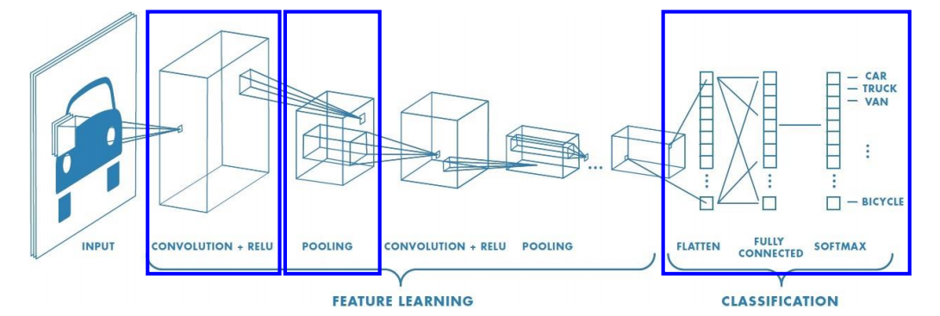
Target Layers
DianNao supports 3 types of neural network layers
Convolution + activation layer
Pooling layer
Classiffier layer

Slide 11
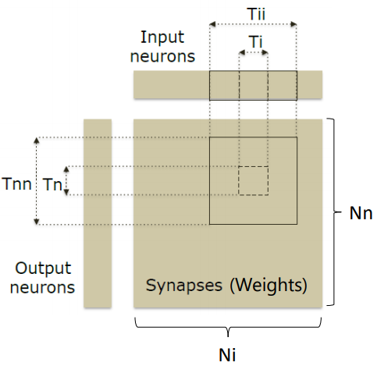
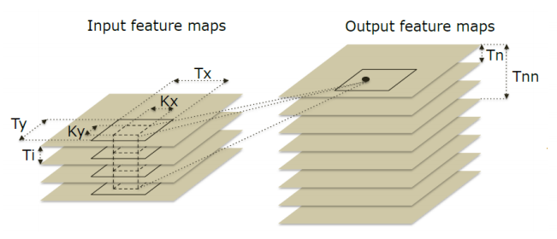
Data Tiling
Tiling
데이터의 일부분을 잘라서 on chip processor에 load함으로써 working memory size를 reduce
Tiling Ni x Nn to Tii x Tnn
← Classifier layer Convolution layer

Slide 12
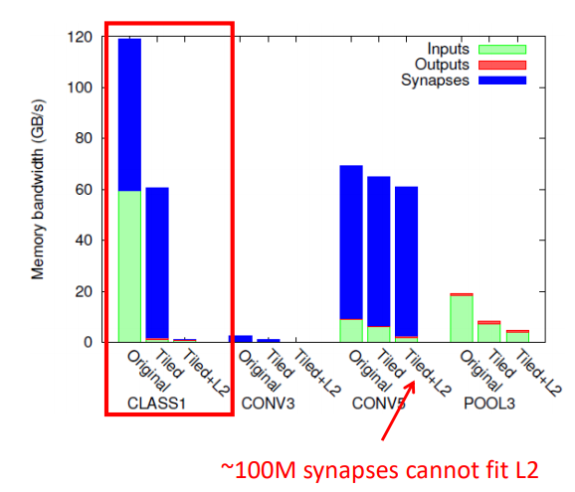
Data Tiling
Thanks to tiling
Input output neurons
Tilied data는 L1 cache에 넣을 수 있음
Input / output data can be reused
Filter weights
No reuse within layer
새로운 input data에 대해서는 reuse 가능
L1보다 큰 L2 cache 가 모든 weights 저장 가능

Slide 13
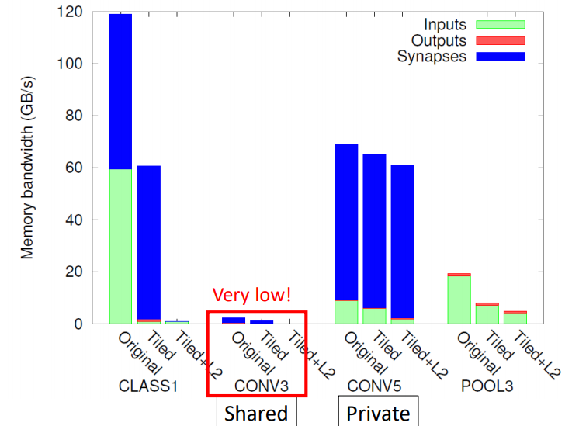
Data Tiling
Memory bandwidth requirements
Convolution layer
컨볼루션 층에 대한 data는
모두 on chip 가능하다.
* Private kunnel 은 요즘 사용 x

Slide 14
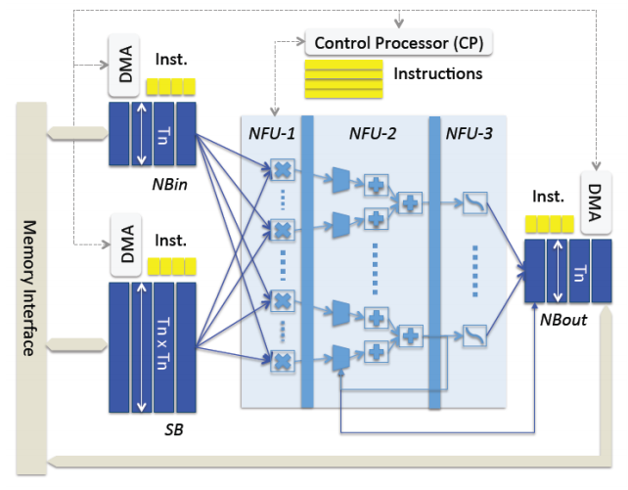
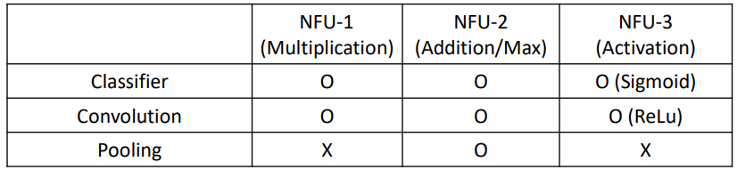
Neural Functional Unit
Main Components
Neural Functional Unit (NFU)
Input buffer for input neurons (NBin)
Output buffer for output neurons (NBout)
Synapse buffer (SB)
Control processor (CP)
3 stage implementation

Slide 15
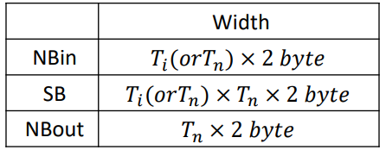
Storage Buffer Structure
Use Local SRAM (Scratchpad)
Locality를 최대한 이용하고자 함.
연산 자체는 단순하고 control이 가능하므로 SRAM을 사용함.
사용자가 지정하는 data를 직접 store/load 할 수 있음.
적은 algorithms에 locality 효율이 좋다.
Split buffers
각 data width에 알맞은 크기의 buffer를 할당하여 공간 효율 증가.
Locality behaviors에 conflic를 줄이고자 함.

Slide 16
Neural Functional Unit
Pipelining
Memory transfer와 computation을 분리 가능
첫번째 data가 data pass해서 진행 중에 미리 다음 data를 pre-fetch하여 memory accessing 시간을 줄임
ex) 첫번째 data 이동, 연산 동시에 두번째 data가 load 되었거나 이미 load되어있음.
중간의 pipeline register가 있어서 중간 결과를 메모리에 읽고 쓸 수 있음.

Slide 17
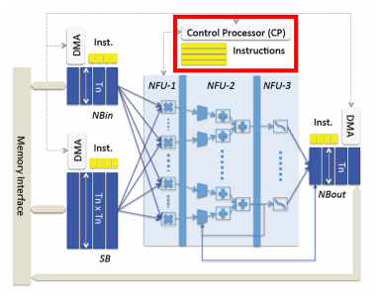
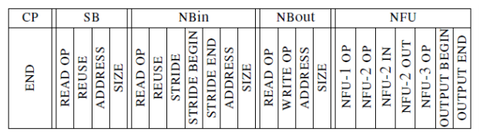
Neural Functional Unit
Control processor
NFU pipelines를 control 하기 위한 signal을 generate함
General processo처럼 많은 instruction을 support하지 않지만 필요한 연산에는 support.

Slide 18
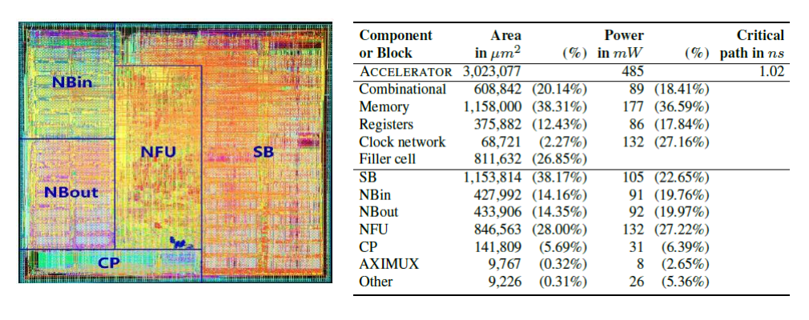
Implementation Result

Slide 19
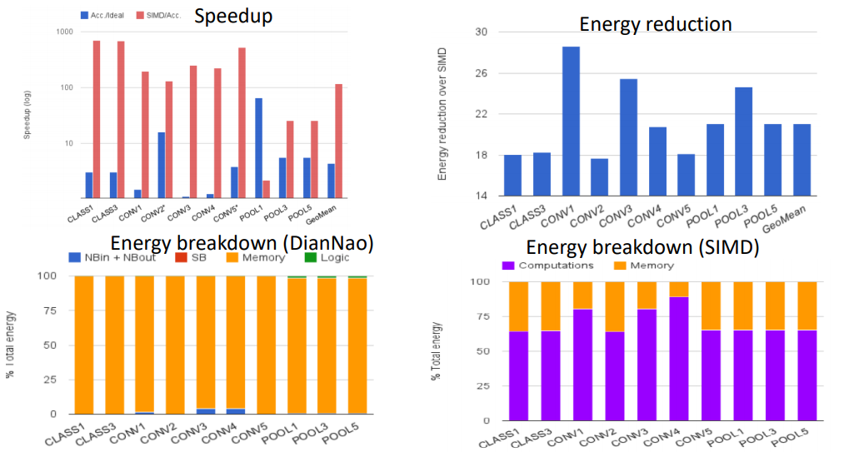
Experiment Result
Compare against a x86 core (128-bit SIMD with SSE/SSE2 at 2 GHz)

Slide 20
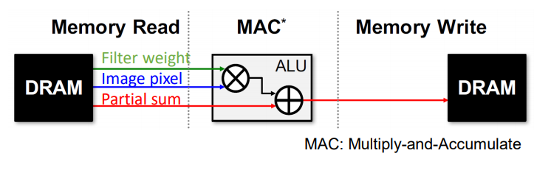
Eyeriss(ISCA 2016,JSSC 2017)
Accelerator for deep convolution neural network (CNN)
큰 용량의 데이터
효율적인 data transfer
➔ 목표: external memory인 DRAM의 data movement를 최소화 하자.

Slide 21
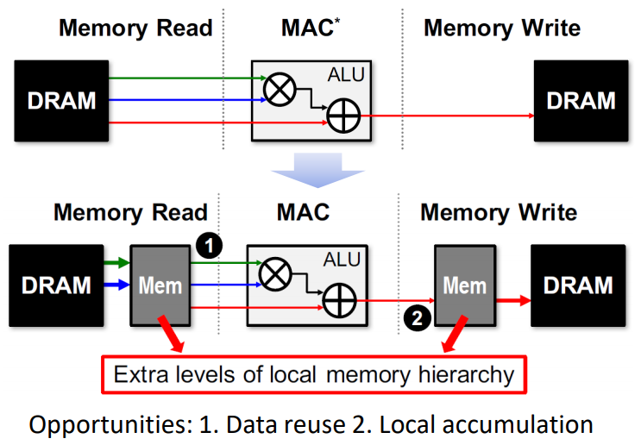
Memory hierarchy
Additional memories between DRAM and computation unit
DRAM과 Computation unit 사이에 On chip Memory를 추가함
→ on chip memory에 data를 불러 놓고 최대한 많이 data를 reuse, accumulation한다.

Slide 22
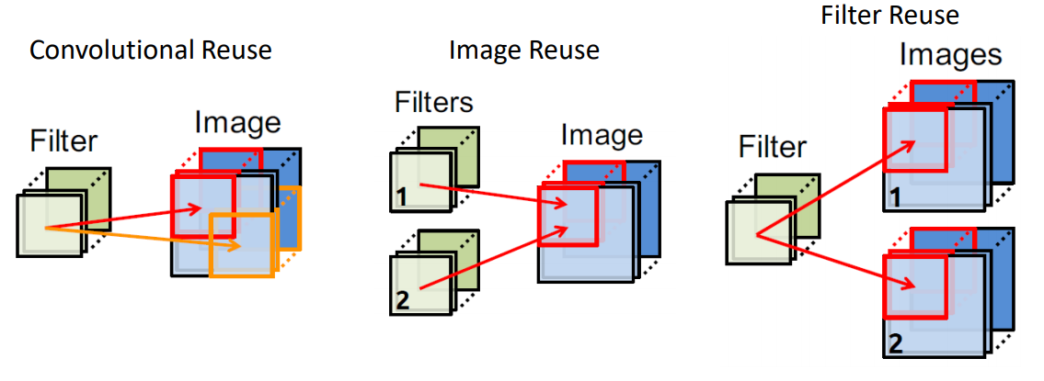
Reuse
Data reuse
DRAM에서의 data access 없이 on chip data를 reuse
Convolution reuse: 만약에 stride가 1이면 sliding 하면서 겹치는 부분이 많기에 reuse가능
Image reuse: input image를 계속 reuse하면서 filter를 바꿔가는 경우
Filter reuse: filter는 계속 reuse하고 , input image를 바꿔가는 경우

Slide 23
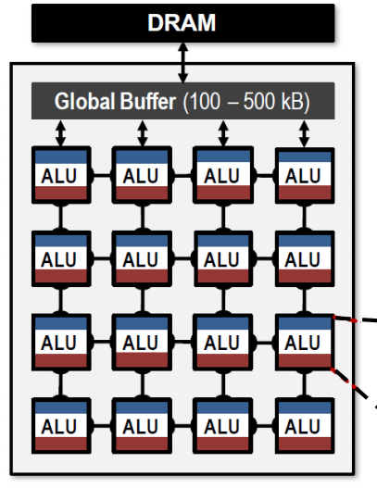
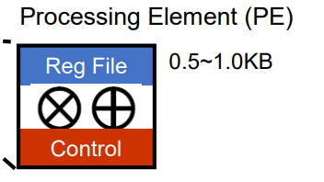
Spatial Architecture for CNN
2-D array processor
1-D vector인 DianNao와 다르게 2-D array로 배치
각 Processing Element (PE)는 mac연산 가능한 unit 과 작은 용량의register file을 가짐. (scratchpad)
PE끼리 서로 연결되어 있으며 수 kB단위의 Global buffer가 PE와 연결되어 있음.
가장 상위 Memory는 DRAM

Slide 24
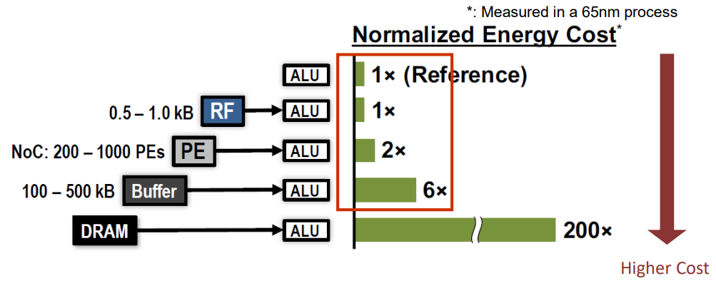
Data Access Cost
Energy cost
Cost는 off-chip memory로 이동하면서 exponential하게 증가.
➔ DRAM access를 피하고 local data access는 global buffer까지만.

Slide 25
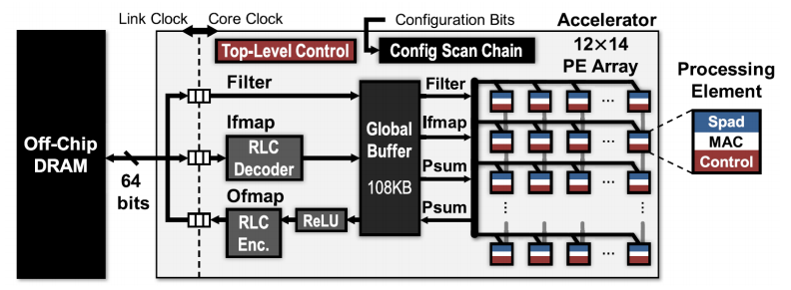
Data Access Cost
Data reuse
Convolution reuse / image reuse / filter reuse
Local accumulation
Partial sum이 각 PE의 Spad에 저장되고 global buffer에 write됨
Output feature map이 전부 계산되기 전까지 DRAM은 no access
data를 어떤 식으로 mapping하고
processing할지가 중요함.

Slide 26
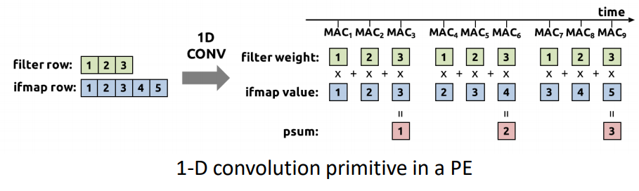
Row Stationary (RS)
Row Stationary
Weight stationary dataflow, Output stationary dataflow, No local reuse 등 있지만 row stationary 가 가장 효율이 좋다고 증명됨
Register files에서 Convolution reuse, psum accumulation을 최대화.

Slide 27
Row Stationary (RS)
Row Stationary
Weight stationary dataflow, Output stationary dataflow, No local reuse 등 있지만 row stationary 가 가장 효율이 좋다고 증명됨
Register files에서 Convolution reuse, psum accumulation을 최대화.

Slide 28
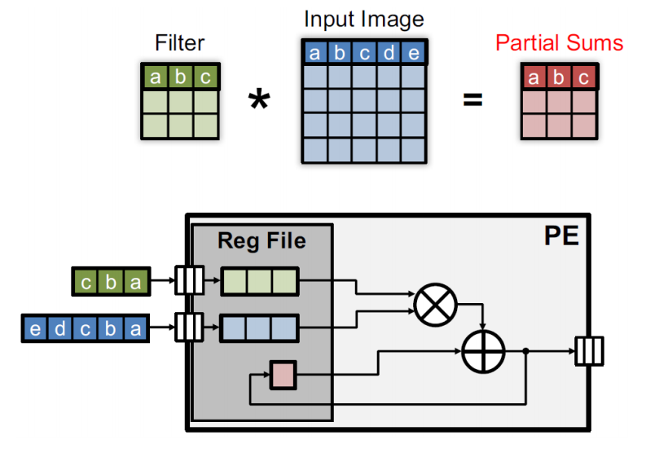
1-D Convolution in PE Array

Slide 29
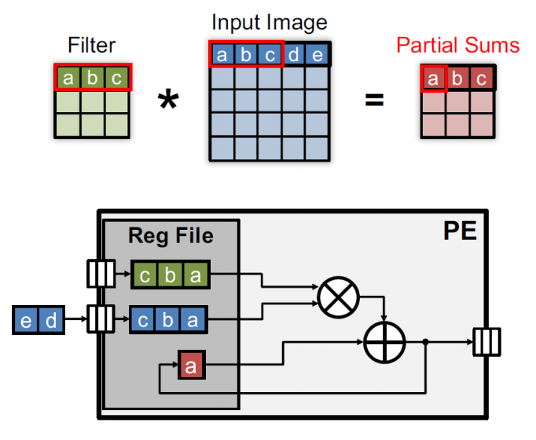
1-D Convolution in PE Array

Slide 30
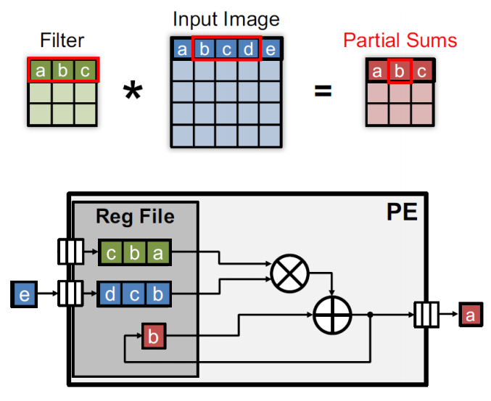
1-D Convolution in PE Array

Slide 31
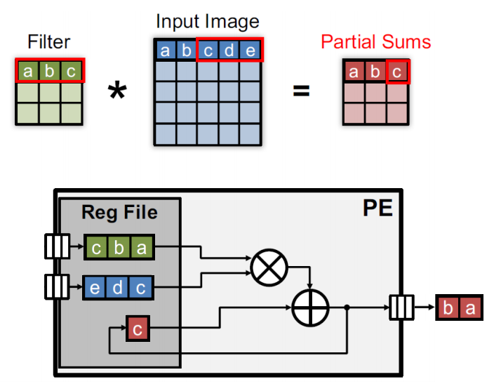
1-D Convolution in PE Array

Slide 32
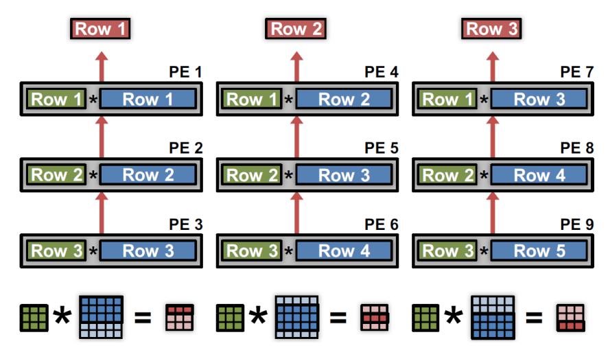
2-D Convolution in PE Array

Slide 33
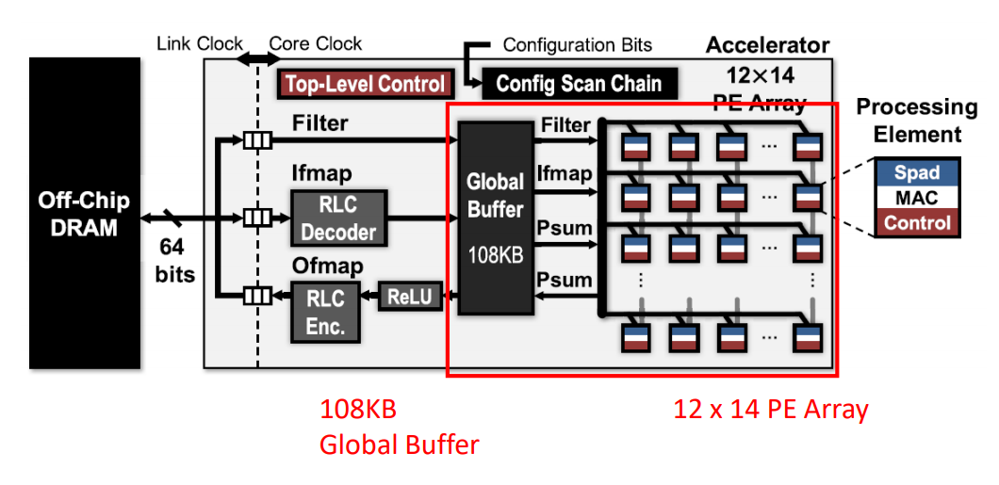
Hardware Architecture

Slide 34
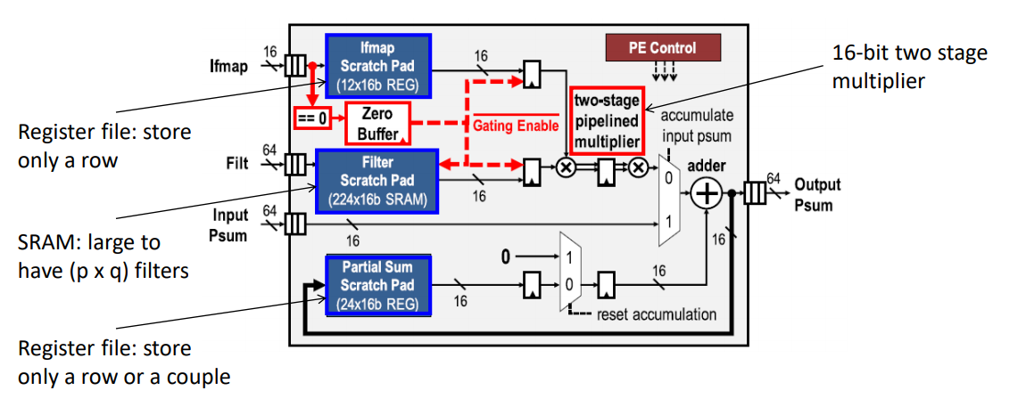
PE Architecture

Slide 35
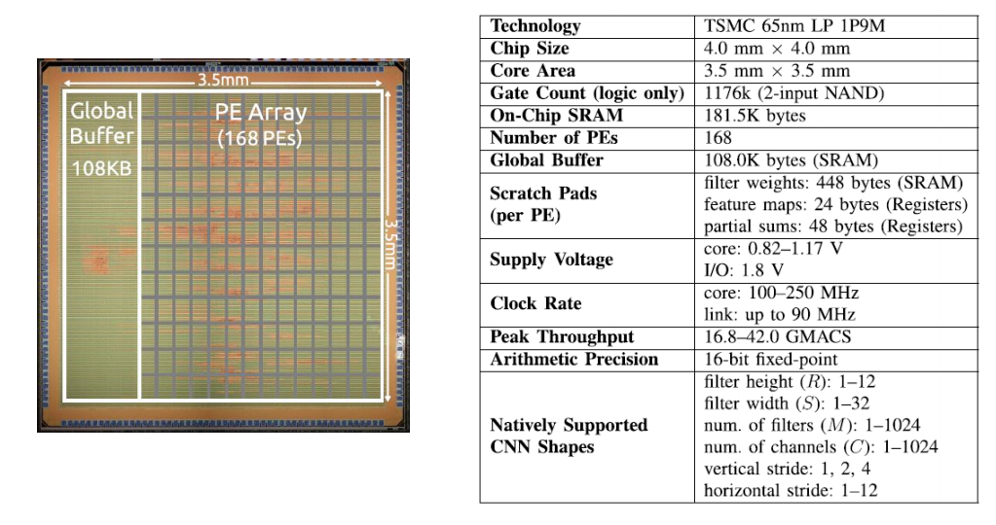
Implementation Result

Slide 36
Capsule Network

Slide 37
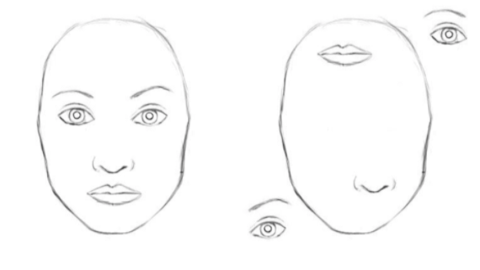
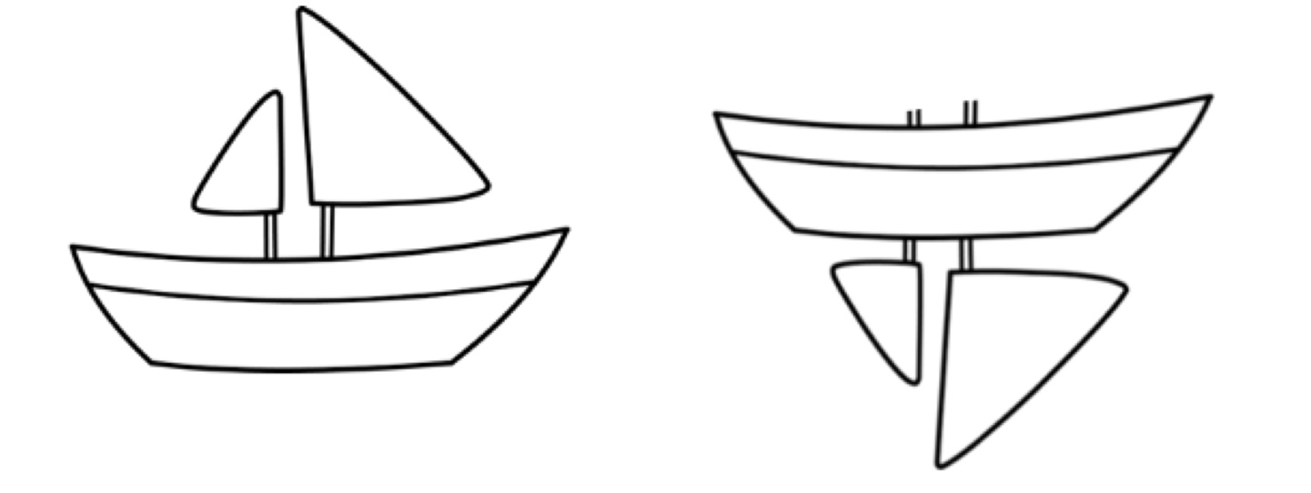
CNN의 단점
Maxpooling ➔ position 정보를 잃는다(viewpoint invariance).
Data Augmentation ➔ 훨씬 더 많은 양의 data를 학습해야 한다(inefficient).

Slide 38
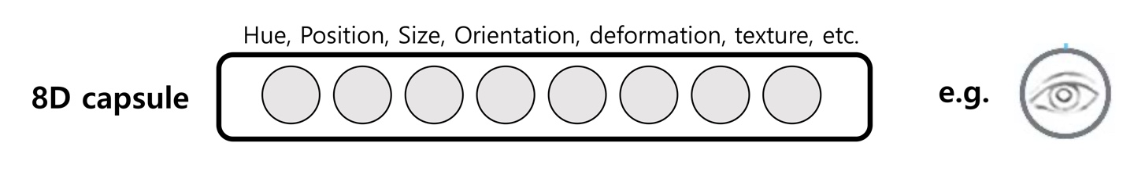
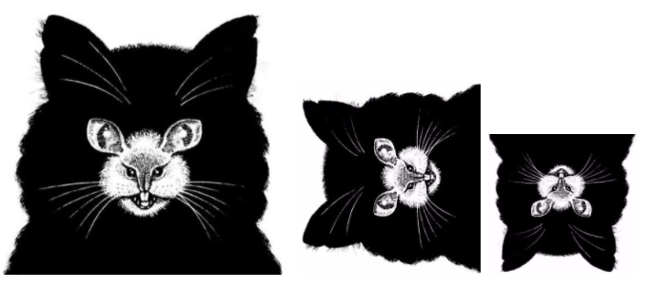
Capsule
>> 출력 벡터의 길이 = 개체가 존재할 확률 ➔ 전체 이미지 인식
>> 출력 벡터의 방향 = 개체의 위치, 방향, 밝기 등 ➔ 세부 특징 인식
➔ Equivariance
방향(세부 특징)이 바뀌더라도 개체가 존재할 확률은 일정 !!

Slide 39
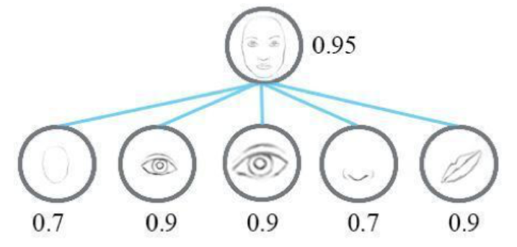
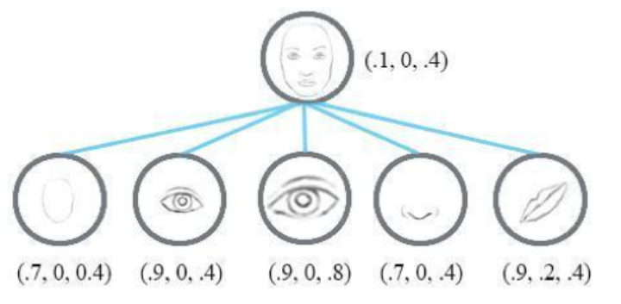
CNN vs CapsNet
>>> CNN – 개별 부위의 존재여부만 가지고 얼굴을 인식
>>> CapsNet - 존재여부 뿐만 아니라 상대적인 위치 값을 고려해서 얼굴을 인식

Slide 40
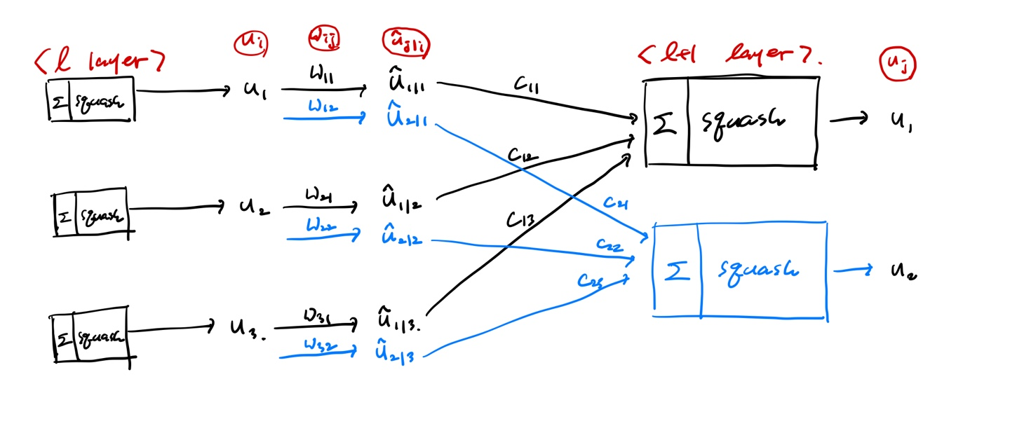
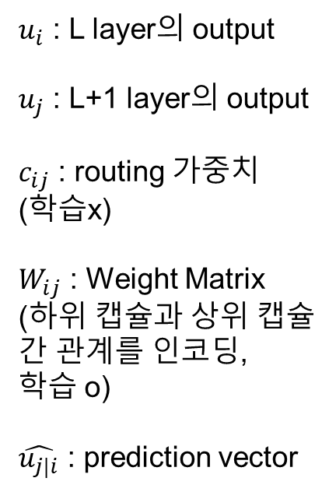
Capsule Net inference
$u_{i}$ : L layer의 output
$u_{j}$ : L+1 layer의 output
$c_{ij}$ : routing 가중치
(학습x)
$W_{ij}$ : Weight Matrix
(하위 캡슐과 상위 캡슐 간 관계를 인코딩,
학습 o)
$\hat{u_{j|i}}$ : prediction vector
Affine Transform
Routing Weighted Sum
Squashing

Slide 41
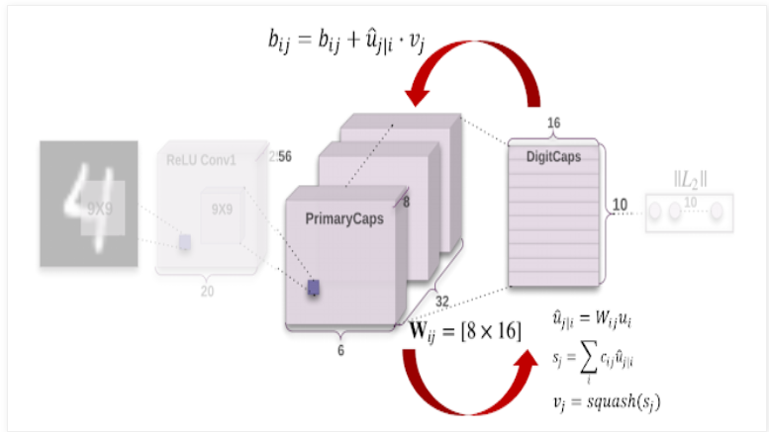
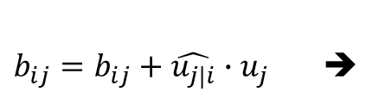
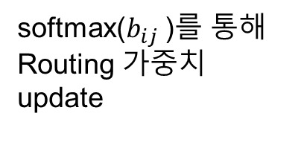
Dynamic Routing
$b_{ij}=b_{ij}+\hat{u_{j|i}}∙u_{j}$ ➔
softmax($b_{ij}$ )를 통해
Routing 가중치 update
>> primary caps = capsule
>> DigitCaps = prediction vector

Slide 42
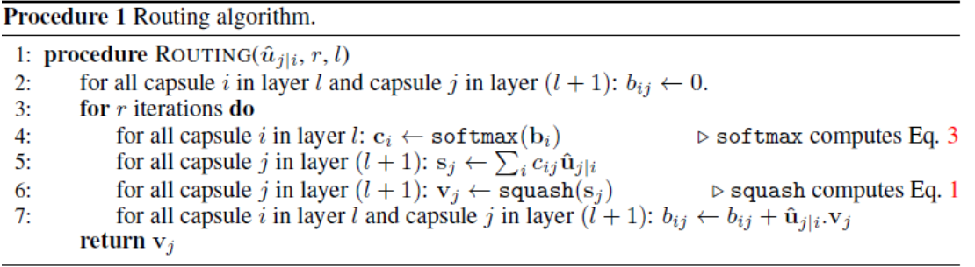
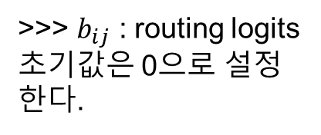
Dynamic Routing Model
>>> inference 구현
>>> 하위 캡슐의 예측벡터와 상위캡슐의 output의
cosine simularity를 통한 routing 가중치 update
>>> $b_{ij}$ : routing logits 초기값은 0으로 설정한다.

Slide 43
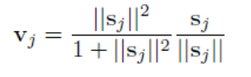
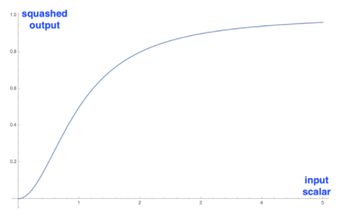
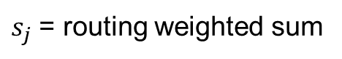
Squash
>>> 길이조정 (특정 개체의 존재확률을 조정)
>>> 방향
(벡터의 요소들) 유지
>>> 뱡향은 바꾸지 않으면서 크기는 1보다 작아지도록 한다.
$s_{j}$ = routing weighted sum
>> 벡터가 아닌 입력일 때의 squash function

Slide 44
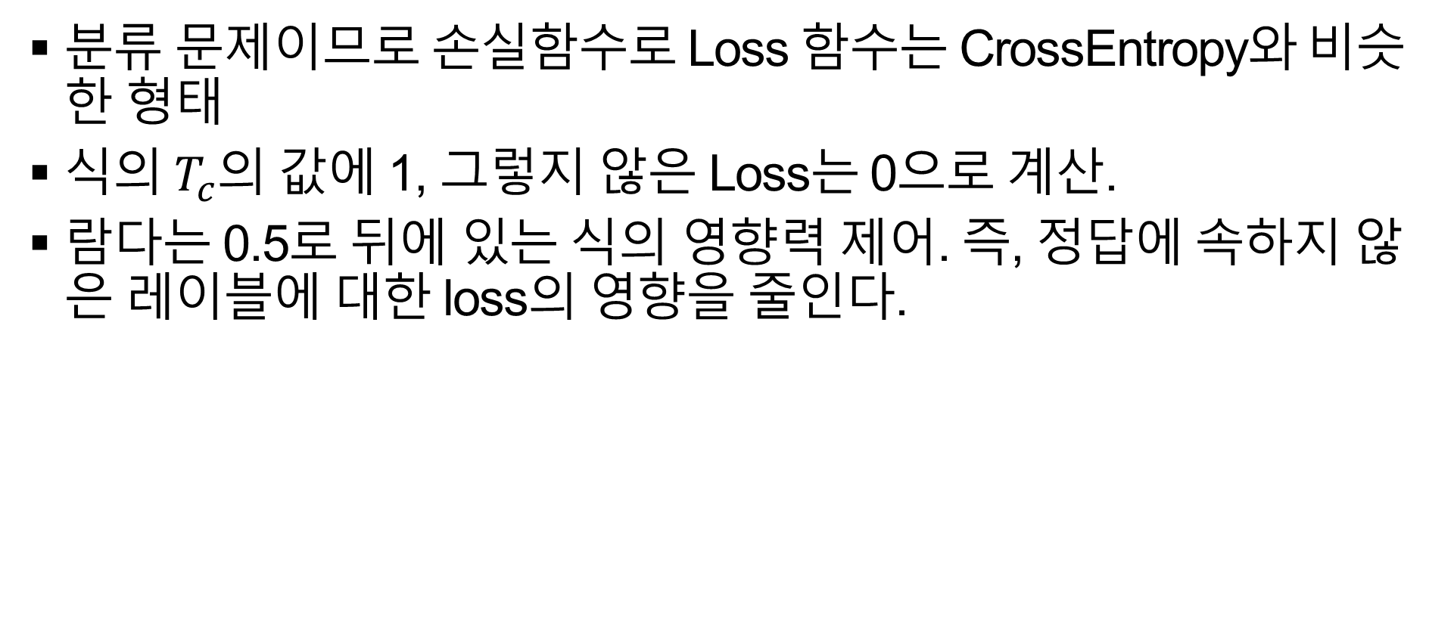
Margin Loss
분류 문제이므로 손실함수로 Loss 함수는 CrossEntropy와 비슷한 형태
식의 $T_{c}$의 값에 1, 그렇지 않은 Loss는 0으로 계산.
람다는 0.5로 뒤에 있는 식의 영향력 제어. 즉, 정답에 속하지 않은 레이블에 대한 loss의 영향을 줄인다.

Slide 45
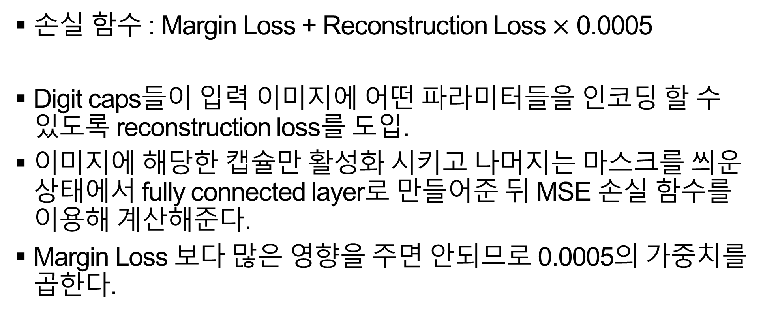
Reconstruction Loss
손실 함수 : Margin Loss + Reconstruction Loss $×$ 0.0005
Digit caps들이 입력 이미지에 어떤 파라미터들을 인코딩 할 수 있도록 reconstruction loss를 도입.
이미지에 해당한 캡슐만 활성화 시키고 나머지는 마스크를 씌운 상태에서 fully connected layer로 만들어준 뒤 MSE 손실 함수를 이용해 계산해준다.
Margin Loss 보다 많은 영향을 주면 안되므로 0.0005의 가중치를 곱한다.

Slide 46
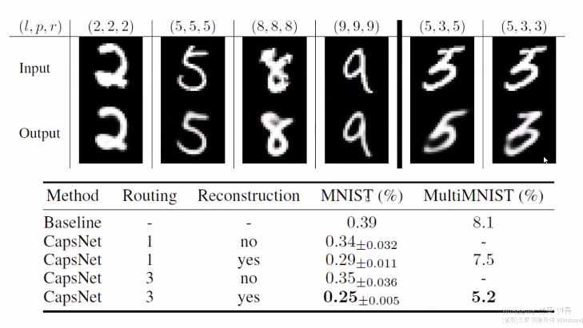
MNIST
L은 라벨, p는 예측 값, r은 reconstruction이다.

Slide 47
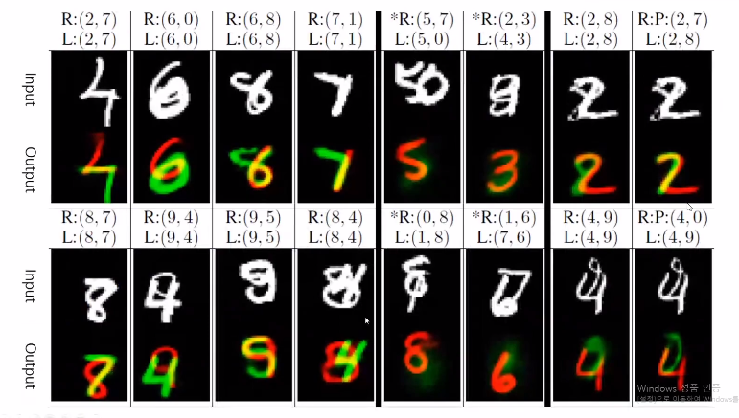
Multi MNIST

Slide 48
Other Dataset
CIFAR : 10.6%의 에러 (저성능)
SmallNORB : 2.7%의 에러
SVHN : 4.3%의 에러 (저성능)

Slide 49
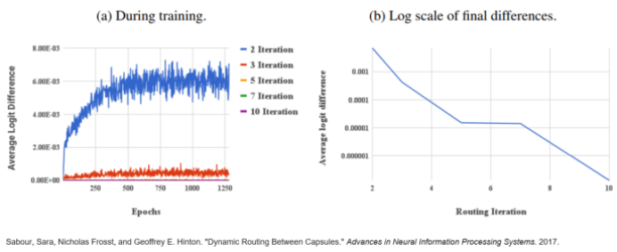
Iteration
3 iteration 수행 시, 시간과 정확도 측면에서 가장 효율적임.

